Slide 1
KRUŽNI TRENING
Željka Podgorelec-Sirc, prof.

Slide 2
KRUŽNI TRENING PROVODITI ĆE SE NA SLIJEDEĆI NAČIN:
Prije početka rada svaki učenik napravi 8 pripremnih vježbi koje je naučio na satovima TZK-e
Učenici 5. i 6. razreda izvode 10 ponavljanja svake vježbe, odmore se 30 sekundi, pa prelaze na slijedeću vježbu. Nakon izvođenja svih zadanih vježbi napravi se pauza 2 minute pa se sve ponovi još jednom.
Učenici 7. i 8. razreda vježbu izvode 30 sekundi, a svatko si sam dozira broj ponavljanja; nakon rada slijedi pauza 30 sekundi pa se prelazi na sljedeću vježbu i tako naizmjenično dok se ne prođu sve vježbe. Nakon izvođenja svih zadanih vježbi napravi se pauza 2 minute pa se sve ponovi još 2 puta. Prije početka rada učenici izmjere puls u trajanju od 15 sekundi (pomnože sa 4 i dobiju puls u minuti koji zapisuju u tablicu). Ponovo mjere puls u pauzama između serija i na kraju 5 minuta nakon prestanka rada. Dobivene rezultate upisuju u tabelu (koja je na kraju prezentacije) te će kasnije analizirati dobivene rezultate.
Broj ponavljanja svake vježbe u svakoj seriji upisuju se u tabelu koja je u prilogu.
Sve vježbe su jednostavne i ne iziskuju puno prostora za izvođenje.
SRETNO

Slide 3
1. JUMPING JACK -

Slide 4
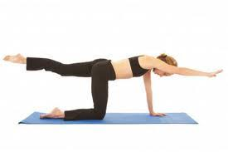
2. IZ UPORA KLEČEĆEG ISTOVREMENO PODIŽEMO SUPROTNU RUKU I SUPROTNU NOGU I TAKO NAIZMJENIČNO

Slide 5
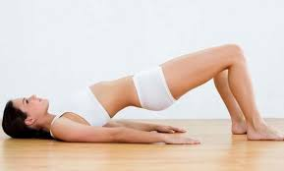
3. PODIZANJE KUKOVA IZ LEŽANJA NA LEĐIMA. RUKE UZ TIJELO, NOGE POGRČENE U KOLJENIMA

Slide 6
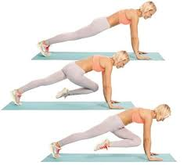
4. IZ POLOŽAJA ZA SKLEK PRIVUČEMO KOLJENO JEDNE NOGE PREMA PRSIMA. VRAĆAMO NOGU NA POČETNI POLOŽAJ PA PONOVIMO DRUGOM NOGOM.

Slide 7
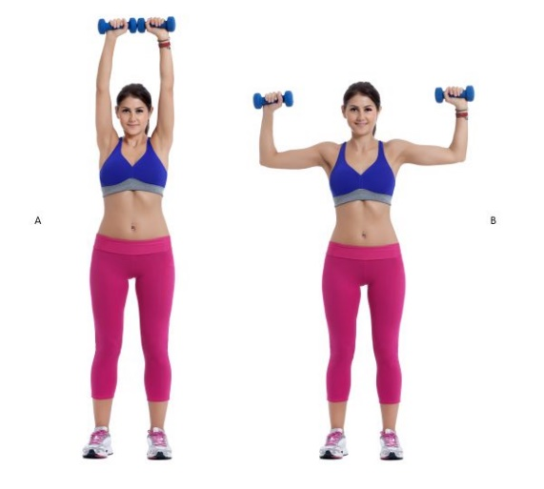
5. RUKE SU U UZRUČENJU PA IH SPUŠTAMO U ODRUČENJE POGRČENE U LAKTOVIMA -UTEZI NISU POTREBNI

Slide 8
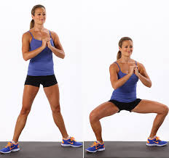
6. POČUČANJ IZ RAZKORAČNOG STAVA, stopala su okrenuta prema van

Slide 9
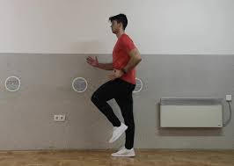
7. NISKI SKIP U MJESTU

Slide 10
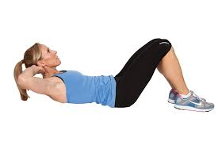
8. TRBUŠNJACI – PODIZANJE TRUPA IZ LEŽANJA NA LEĐIMA, RUKE IZA GLAVE, NOGE POGRČENE U KOLJENIMA

Slide 11
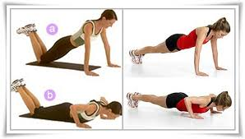
9.SKLEKOVI

Slide 12
TABELA ZA UPISIVANJE PULSA 7.-8. razred
PULS | PRIJE RADA | 1. PAUZA | 2. PAUZA | 3. PAUZA | NAKON 5 MIN
1. SAT
2. SAT

Slide 13
TABELA ZA UPIS BROJA PONAVLJANJA 5.-8. razred
Broj krugova (serija) | Vj. 1 | Vj. 2 | Vj. 3 | Vj. 4 | Vj. 5 | Vj. 6 | Vj. 7 | Vj. 8 | Vj. 9
1x
2x
3x

